Slide 1


Trường Tiểu học Ngọc Lâm
Tiếng Việt
Ôn tập giữa học kì II (tiết 6)

Slide 2


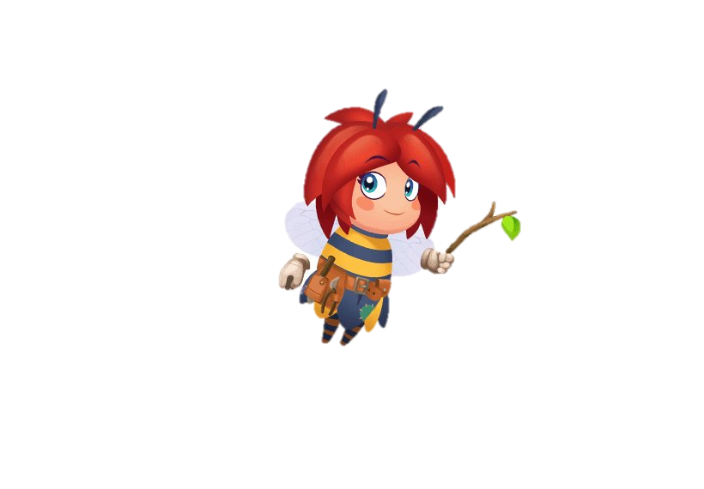
Khởi động

Slide 3
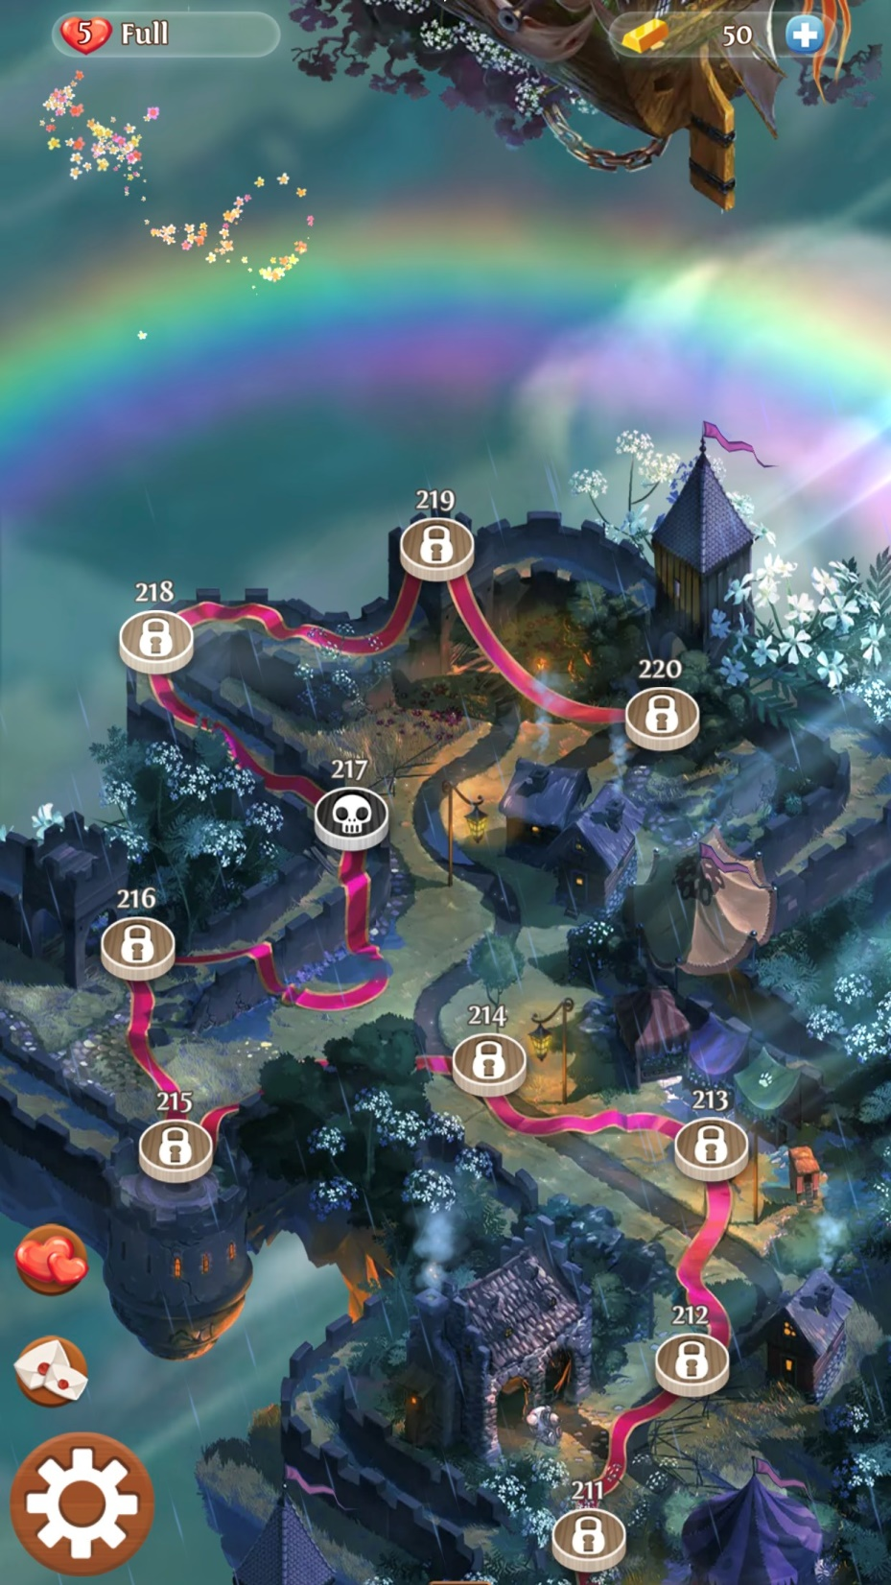




Slide 4




“Mẹ là quần áo cho em.” thuộc kiểu câu kể gì ?

Slide 6
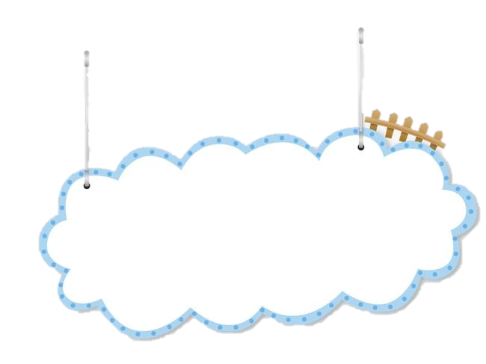

Vị ngữ trong câu kể Ai thế nào ? do những từ ngữ như thế nào tạo thành ?

Slide 8


Chủ ngữ trong câu kể
Ai làm gì ? trả lời câu hỏi nào ?

Slide 10

Câu kể Ai là gì ? có những tác dụng nào ? Cho ví dụ về một trong các tác dụng đó.

Slide 11
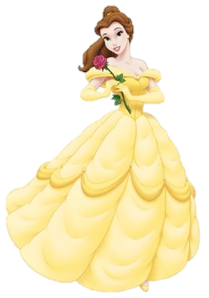

Slide 12
Phân biệt 3 kiểu câu kể
 | Ai làm gì ? | Ai thế nào ? | Ai là gì ?
Định nghĩa | - CN trả lời câu hỏi: Ai (Con gì) ? - VN trả lời câu hỏi: Làm gì ? - VN là động từ hoặc cụm động từ. | - CN trả lời câu hỏi: Ai (Cái gì, Con gì) ? - VN trả lời câu hỏi: Thế nào ? - VN là tính từ, động từ hoặc cụm tính từ, cụm động từ. | - CN trả lời câu hỏi: Ai (Cái gì, Con gì) ? - VN trả lời câu hỏi: Là gì ? - VN là danh từ hoặc cụm danh từ.
Ví dụ

Slide 13
2. Tìm 3 kiểu câu kể nói trên trong đoạn văn sau. Nói rõ tác dụng của từng kiểu câu kể.
Bấy giờ tôi còn là một cậu bé lên mười. Mỗi lần đi cắt cỏ, bao giờ tôi cũng tìm bứt một nắm cây mía đất, khoan khoái nằm xuống cạnh sọt cỏ đã đầy và nhấm nháp từng cây một. Buổi chiều ở làng ven sông yên tĩnh một cách lạ lùng.
(Theo Trần Hoà Bình)

Slide 14
CÂU | KIỂU CÂU | TÁC DỤNG
Bấy giờ tôi còn là một cậu bé lên mười.
Mỗi lần đi cắt cỏ, bao giờ tôi cũng tìm bứt một nắm cây mía đất, khoan khoái nằm xuống cạnh sọt cỏ đã đầy và nhấm nháp từng cây một.
Buổi chiều ở làng ven sông yên tĩnh một cách lạ lùng.
Ai là gì ?
Giới thiệu nhân vật “tôi”
Ai làm gì ?
Kể các hoạt động của nhân vật “tôi”.
Ai thế nào ?
Kể về đặc điểm, trạng thái của buổi chiều ở làng ven sông.

Slide 15
3. Hãy viết 1 đoạn văn ngắn về bác sĩ Ly trong truyện Khuất phục tên cướp biển đã học. Trong đoạn văn có sử dụng 3 kiểu câu kể nói trên.
Dùng câu kể Ai là gì ?
Để giới thiệu hoặc nhận định về bác sĩ Ly
Dùng câu kể Ai làm gì ?
Kể về hành động của bác sĩ Ly
Dùng câu kể Ai thế nào ?
Nói về đặc điểm tính cách của bác sĩ Ly

Slide 16
3. Hãy viết 1 đoạn văn ngắn về bác sĩ Ly trong truyện Khuất phục tên cướp biển đã học. Trong đoạn văn có sử dụng 3 kiểu câu kể nói trên.
Bác sĩ Ly là một người quả cảm. Ông lên tiếng bảo vệ lẽ phải. Ông rất điềm tĩnh và cương quyết trước thái độ hung hãn của tên cướp biển. Cuối cùng ông đã khuất phục được tên cướp biển.

Slide 17






AI NHANH, AI ĐÚNG ?

Slide 18


Câu 1: Câu “Tôi đi dọc lối vào vườn” thuộc kiểu câu kể gì?
A.
Ai là gì?
B. Ai làm gì?
Hết giờ
C. Ai thế nào?
2
1
4
3
5

Slide 19

Câu 2:Câu “Tô Ngọc Vân là một nghệ sĩ tài ba.” Có tác dụng gì?
A.
Nhận định về tài năng của họa sĩ Tô Ngọc Vân
B. Giới thiệu họa sĩ Tô Ngọc Vân
C. Nêu lên hoạt động của Tô Ngọc Vân
1
2
3
4
5
Hết giờ

Slide 20

Câu 3: Điền tiếp vào chỗ trống trong câu dưới đây để có được câu kể
Ai thế nào?
Tiết học hôm nay …………....…
Hết giờ
5
3
4
2
1

Slide 21

MONG CÁC EM
CHĂM HỌC

